Slide 1


Formation Gitlab
Les pipelines
Béchir BEJAOUI
Formateur et consultant indépendant

Slide 2
Les pipeline
LES TYPES DE PIPELINES
* Basic pipelines : Idéal pour les projets simples où toute la configuration est au même endroit
* Direct Acyclic Graph (DAG) pipelines : Idéal pour les grands projets complexes qui ont des dépendances transversales souvent compliquées
* Hierarchic pipelines Parent/Enfant : Idéal pour les projets comportant de nombreux composants définis indépendamment

Slide 3
Les pipeline
LES PIPELINES (exemple simple)
stages:
- install
- test
- deploy
# Job pour l'installation des dépendances
install_dependencies:
stage: install
script:
- echo "Installing dependencies..."
# Job pour les tests
run_tests:
stage: test
script:
- echo "Running tests..."
# Job pour le déploiement
deploy_application:
stage: deploy
script:
- echo "Deploying application..."
only:
- main # Ce job s'exécute uniquement sur la branche main
Notes:
stages:
- build
- test
- deploy
build_a:
stage: build
script: echo "Build part A"
test_a:
stage: test
script: echo "Test part A"
deploy_a:
stage: deploy
script: echo "Deploy A"

Slide 4
Les pipeline
LES PIPELINES (include)
Cette clause permet d'inclure des fichiers éditeurs d'intégration dans la pipeline pour que ensuite
Il est possible d'exploiter les stages et les jobs qui se trouvent dans ces fichiers
include:
# Permet d'inclure un fichier directement depuis une URL
- remote: 'https://gitlab.com/awesome-project/raw/master/.before-script-template.yml‘
#Utilise un fichier local dans le même dépôt
- local: '/templates/.after-script-template.yml‘
#Intègre des modèles prédéfinis de GitLab, comme Auto-DevOps qui fournit une configuration par défaut pour un pipeline CI/CD
- template: Auto-DevOps.gitlab-ci.yml
Ou
# Permet d'inclure un fichier depuis un autre projet GitLab
- project: 'my-group/my-project'
ref: master
file: '/templates/.gitlab-ci-template.yml'
Notes:
stages:
- build
- test
- deploy
build_a:
stage: build
script: echo "Build part A"
test_a:
stage: test
script: echo "Test part A"
deploy_a:
stage: deploy
script: echo "Deploy A"

Slide 5
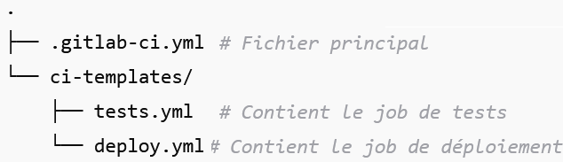
Les pipeline
LES PIPELINES (include exemple)
Structure du dépôt:
stages:
- deploy
- test include:
- local: 'ci-templates/tests.yml'
- local: 'ci-templates/deploy.yml'
stages:
- test
test_app:
stage: test
script:
- echo "Lancement des tests"
stages:
- deploy
deploy_app:
stage: deploy
script:
- echo "Déploiement de l'application"
.gitlab-ci.yml
ci-templates/tests.yml
ci-templates/deploy.yml
Notes:
stages:
- build
- test
- deploy
build_a:
stage: build
script: echo "Build part A"
test_a:
stage: test
script: echo "Test part A"
deploy_a:
stage: deploy
script: echo "Deploy A"

Slide 6
Les pipeline
LES PIPELINES (Les job qui refèrent d’autres jobs * ancrage )
Cette clause permet de faire référence d'un Job à partir d'un autre Job
.job_1: &job_1
script:
- echo "Job 1"
.job_2: &job_2
script:
- echo "Job 2"
stages:
- test
test_1:
stage: test
<<: *job_1
test_2:
stage: test
<<: *job_2
Les ancres
Utilisation de * pour faire des références
Notes:
stages:
- build
- test
- deploy
build_a:
stage: build
script: echo "Build part A"
test_a:
stage: test
script: echo "Test part A"
deploy_a:
stage: deploy
script: echo "Deploy A"

Slide 7
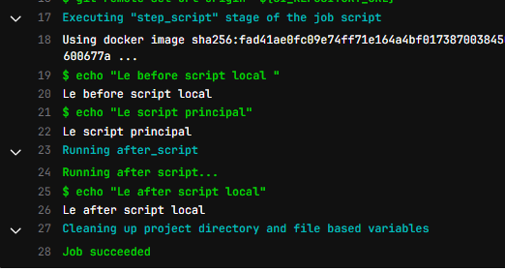
Les pipeline
BEFORE_SCRIPT et AFTER_SCRIPT (Globaux)
Il est possible d'ordonner les scripts en pré exécution, exécution et post exécution au niveau local et global
default:
before_script:
- echo "Ce script est global"
job:
before_script:
- echo "Ce script est local "
script:
- echo "Le script principal"
after_script:
- echo "Ce script s'exécute à la fin"
Note: Les before_script et after_script locaux écrasent les before_script et after_script globeaux
Notes:
stages:
- build
- test
- deploy
build_a:
stage: build
script: echo "Build part A"
test_a:
stage: test
script: echo "Test part A"
deploy_a:
stage: deploy
script: echo "Deploy A"

Slide 8
Les pipeline
LES PIPELINES (extends)
Cette clause permet de définir la pièce commune séparément
.common:
script:
- echo "Ce ci est un job common qui étend le job job1"
job1:
extends: .common
script:
- echo "Ce ci est le script principal job1"
Notes:
stages:
- build
- test
- deploy
build_a:
stage: build
script: echo "Build part A"
test_a:
stage: test
script: echo "Test part A"
deploy_a:
stage: deploy
script: echo "Deploy A"

Slide 9
Les pipeline
LES JOBS (.)
Pour désactiver un JOB il suffit de mettre un point devant .
.job_1:
script: echo " Le job 1 "
job_2:
script: echo " Le job 2 "
Notes:
stages:
- build
- test
- deploy
build_a:
stage: build
script: echo "Build part A"
test_a:
stage: test
script: echo "Test part A"
deploy_a:
stage: deploy
script: echo "Deploy A"

Slide 10
Les pipeline
LES VARIABLES
Les variables CI/CD sont utilisées pour :
Stocker les valeurs que vous souhaitez réutiliser
Contrôler le comportement des tâches et des pipelines
Éviter de coder en dur les valeurs dans le fichier .gitlab-ci.yml
La définition de la variable nom: valeur
Lors de l'utilisation de la variable, il faut
La précéder par $
variables:
GLOBAL_VAR: "A global variable"
job1:
variables:
JOB_VAR: "A job variable"
script:
- echo "Variables are '$GLOBAL_VAR' and '$JOB_VAR'"
job2:
script:
- echo "Variables are '$GLOBAL_VAR' and '$JOB_VAR'"
Notes:
stages:
- build
- test
- deploy
build_a:
stage: build
script: echo "Build part A"
test_a:
stage: test
script: echo "Test part A"
deploy_a:
stage: deploy
script: echo "Deploy A"

Slide 11
Utilisation des variables
DIFFERENT TYPES DE VARIABLES
* Les variables prédéfinies
https://docs.gitlab.com/ee/ci/variables/predefined_variables.html
* Les variables du fichier gitlab-ci : local vs global (job)
https://docs.gitlab.com/ee/ci/variables/
* Les variables du projet (instance) (settings > cicd)
https://docs.gitlab.com/ee/api/project_level_variables.html
* Les variables du groupe
https://docs.gitlab.com/ee/api/group_level_variables.html

Slide 12
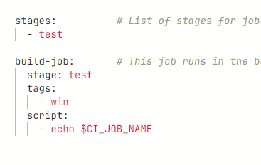
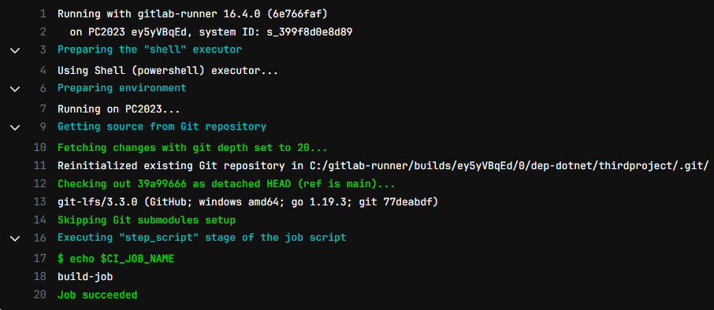
Utilisation des variables
EXEMPLE DE VARIABLE PREDEFINIE
Exemple de fichier CI
Exemple de sorite

Slide 13
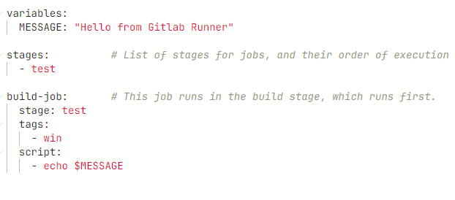
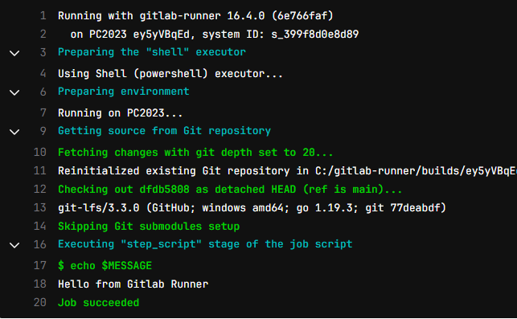
Utilisation des variables
EXEMPLE DE VARIABLE DEFINIE DANS LE FICHIER CI
Il y a deux catégories de variables
Les variables globales
Les variables locale
Variable globale
Exemple de fichier CI
Exemple de sorite

Slide 14
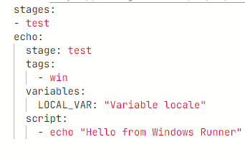
Utilisation des variables
EXEMPLE DE VARIABLE DEFINIE DANS LE FICHIER CI
Il y a deux catégories de variables
Les variables globales
Les variables locale
Variable locale
Exemple de fichier CI
Exemple de sorite

Slide 15
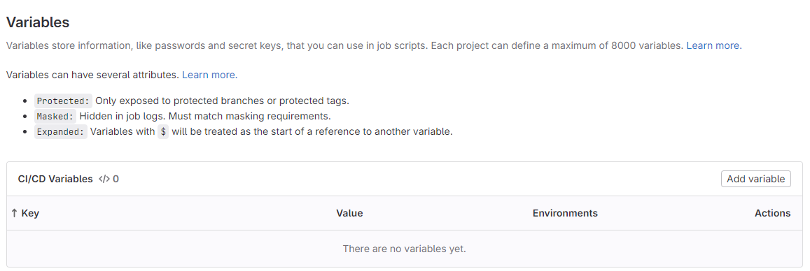
Utilisation des variables
LES VARIABLES PROJET
Il est également possible de les créer au niveau projet d’une manière graphique:

Slide 16
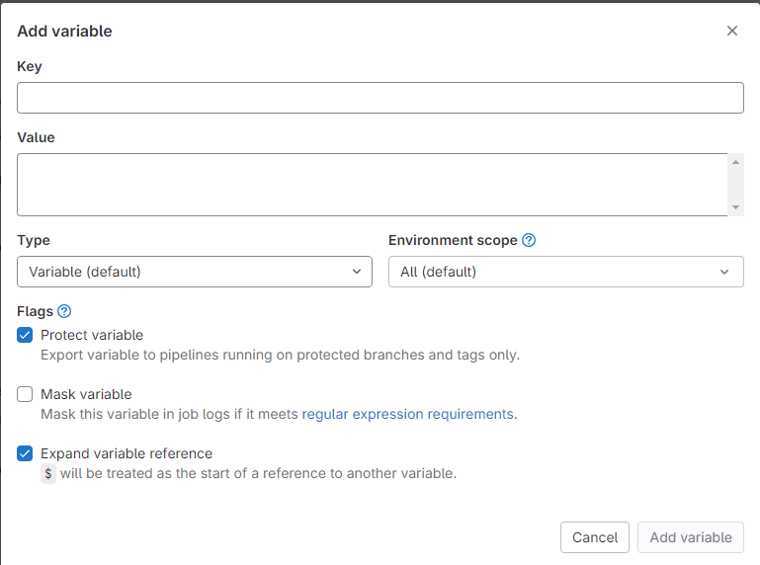
Utilisation des variables
LES VARIABLES PROJET
Il est également possible de les créer au niveau projet d’une manière graphique:
1
Nom de variable
2
Valeur de variable
3
4
Portée de variable
Type de variable
valeur ou fichier
5
Variable utilisée que avec des branches et des tag protégées
6
Masquer cette variable des logs
7
Peut être assignée à une variable

Slide 17
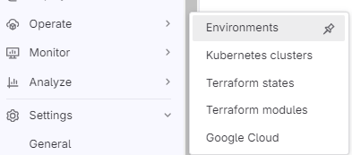
Utilisation des variables
LES VARIABLES ET ENVIRONEMENT
Il est possible de définir des variables dans les portées des environnements bien particuliers
Si un environnement n'est pas définit, la variable appartient à tout les environnements

Slide 18
LES REGLES
RULES LES REGLES
Qu’est-ce que rules ?
Une fonctionnalité pour déterminer si un job doit s’exécuter ou non.
Remplace ou complète les anciennes directives comme only et except.
Permet une logique conditionnelle dynamique basée sur :
des variables d’environnement,
des changements ou existence de fichiers,
des branches, tags, pipelines manuels, etc.

Slide 19
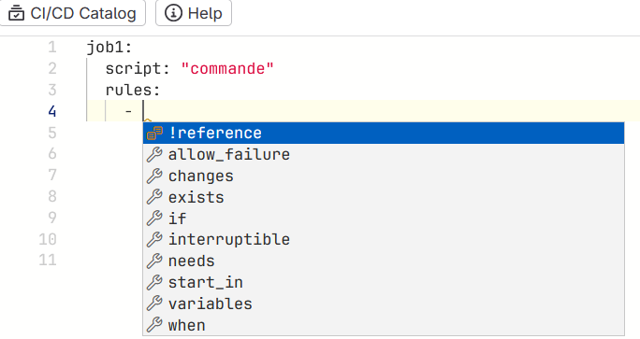
LES REGLES
RULES LES REGLES

Slide 20
LES REGLES
RULES LES REGLES
if: condition logique
But : Définir une condition booléenne à évaluer.
Exemple : $CI_COMMIT_BRANCH == "main"
Utilité : Permet de cibler des branches, tags, auteurs, etc.
Fréquence : ⭐⭐⭐⭐ (Très fréquent)
job_if:
script: echo "Job exécuté sur main"
rules:
- if: '$CI_COMMIT_BRANCH == "main"'

Slide 21
LES REGLES
RULES LES REGLES
changes: détection de fichiers modifiés
But : Lancer un job si certains fichiers ont été modifiés.
Exemple : - src/**
Utilité : Optimise les pipelines (ne lance que si pertinent).
Fréquence : ⭐⭐⭐⭐ (Très fréquent)
job_changes:
script: echo "Changements détectés dans src/"
rules:
- changes:
- src/**

Slide 22
LES REGLES
RULES LES REGLES
exists: présence de fichiers requis
But : Vérifie si un ou plusieurs fichiers existent dans le dépôt.
Exemple : - Dockerfile
Utilité : Contrôle l'exécution selon la structure du projet.
Fréquence : ⭐⭐ (Modéré)
job_exists:
script: echo "Dockerfile détecté"
rules:
- exists:
- Dockerfile

Slide 23
LES REGLES
RULES LES REGLES
when: moment ou mode d'exécution du job
Valeurs : on_success, manual, always, delayed, never
But : Spécifie le comportement du job si la règle s’applique.
Utilité : Rend certains jobs manuels ou systématiques.
Fréquence : ⭐⭐⭐ (Fréquent)
job_manual:
script: echo "Exécuté manuellement"
rules:
- when: manual
Notes:
delayed:
deploy_delayed: stage: deploy script: - echo "Déploiement lancé après délai" when: delayed start_in: 5 minutes
never:
test_job: stage: test script: - echo "Je ne dois pas tourner sur main" rules: - if: '$CI_COMMIT_BRANCH == "main"' - when: never - when: on_success
always:
stages: - build - notify
build_job: stage: build script: - exit 1
notify_job: stage: notify script: - echo "Notification envoyée" when: always

Slide 24
LES REGLES
RULES LES REGLES
allow_failure: ne pas échouer le pipeline
But : Permet à un job d’échouer sans bloquer le pipeline.
Utilité : Pour les tests non critiques ou expérimentaux.
Fréquence : ⭐⭐ (Modéré)
job_allow_failure:
script: exit 1
rules:
- if: '$CI_COMMIT_BRANCH'
allow_failure: true

Slide 25
LES REGLES
RULES LES REGLES
interruptible: annule un job si un nouveau pipeline commence
But : Supprime les jobs obsolètes.
Utilité : Gagne du temps sur les branches en développement rapide.
Fréquence : ⭐⭐ (Modéré à rare)
job_interruptible:
script: sleep 300
interruptible: true
rules:
- if: '$CI_COMMIT_BRANCH'

Slide 26
LES REGLES
RULES LES REGLES
start_in: délai avant exécution
But : Retarde volontairement l’exécution d’un job.
Exemple : start_in: 5 minutes
Utilité : Pour les tâches différées ou à ordonnancement précis.
Fréquence : ⭐ (Rare)
job_delayed:
script: echo "Démarrage différé"
rules:
- if: '$CI_PIPELINE_SOURCE == "push"'
when: delayed
start_in: 2 minutes

Slide 27
LES REGLES
RULES LES REGLES
variables: associer des variables d’environnement au job
But : Déclarer des variables spécifiques si la règle s’applique.
Utilité : Adapter dynamiquement le comportement du job.
Fréquence : ⭐⭐ (Modéré)
job_variables:
script: echo "VAR=$MESSAGE"
rules:
- if: '$CI_COMMIT_BRANCH == "main"'
variables:
MESSAGE: "Bonjour depuis main"

Slide 28
LES REGLES
RULES LES REGLES
!reference: hériter d’une règle définie ailleurs
But : Réutiliser des règles communes entre jobs.
Utilité : Favorise la DRY (Don't Repeat Yourself) dans le .gitlab-ci.yml
Fréquence : ⭐ (Rare mais utile dans les projets complexes)
.default_rule:
rules:
- if: '$CI_COMMIT_BRANCH == "main"'
job_reference:
script: echo "Hérité d’une règle"
rules:
- !reference [.default_rule, rules]

Slide 29
Les pipeline
LES PIPELINES BASIQUES
Voici un exemple de Pipeline basique
stages:
- stage1
- stage2
job1:
stage: stage1
script: echo "stage1 job1"
job2:
stage: stage2
script: echo "stage2 job2"
job3:
stage: stage1
script: echo "stage1 job3"
job4:
stage: stage2
script: echo "stage2 job4"

Slide 30
Les pipeline
LES PIPELINES DAG Graphique Acrylique Dirigé
Voici un exemple de Pipeline DAG
stages:
- build
- stage
- deploy
build_a:
stage: build
script:
- echo "build a"
build_b:
stage: build
script:
- echo "build b"
build_c:
stage: build
script:
- echo "build c"
test_a:
stage: stage
needs: [build_a,build_b]
script:
- echo "stage a"
test_b:
stage: stage
script:
- echo "stage b"
deploy_a:
stage: stage
needs: [test_a,test_b]
script:
- echo "deploy a"
deploy_b:
stage: stage
script:
- echo "deploy b"
Notes:
stages:
- build
- stage
- deploy
build_a:
stage: build
script:
- echo "build a"
build_b:
stage: build
script:
- echo "build b"
build_c:
stage: build
script:
- echo "build c"
test_a:
stage: stage
needs: [build_a,build_b]
script:
- echo "stage a"
test_b:
stage: stage
script:
- echo "stage b"
deploy_a:
stage: stage
needs: [test_a,test_b]
script:
- echo "deploy a"
deploy_b:
stage: stage
script:
- echo "deploy b"

Slide 31
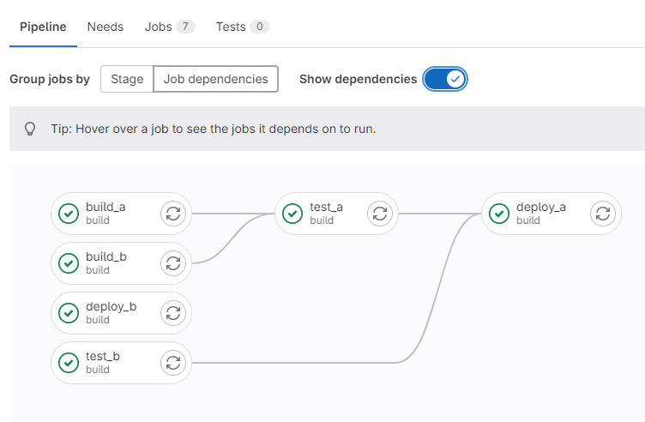
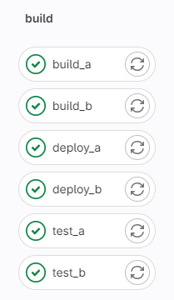
Les pipeline
LES PIPELINES DAG Graphique Acyclique Dirigée
Voici un exemple de Pipeline DAG

